Slide 1
International Baccalaureate
Что такое IB?
Программа Международного Бакалавриата (IB) – это образовательная программа, которая преподается на одном из трех языков (английском, французском или испанском). Данная программа обеспечивает подготовку выпускников к поступлению в лучшие вузы мира.
Международный Бакалавриат предлагает четыре образовательные программы:
для дошкольников и начальной
школы в возрасте 3-12 лет (PYP)
профессионально-ориентированная
программа 16-19 лет (СР)
дипломную программу для
старшеклассников 16-18 лет (DP)
для учащихся средней
школы 11-16 лет (MYP)

Slide 2
Преимущества школ
Международного Бакалавриата:
Программа школы помогает развивать эмоциональный интеллект и понимание потребностей других, что важно для гармоничного взаимодействия в обществе.
Развитие навыков общения, сотрудничества и самостоятельного решения проблем.
Учебный процесс ориентирован на развитие критического мышления и способности справляться с вызовами, что выходит за рамки традиционных академических знаний

Slide 3
Школа КАЗГАСА является школой-кандидатом на программу начальной школы (Primary Years Programme, PYP). Школа проходит процесс авторизации для получения статуса школы международного бакалавриата (IB World School). Такие школы объединяет общая философия — приверженность высококачественному, сложному и международному образованию, которое, по мнению школы, важно для её учащихся.
Только школы, авторизованные организацией IB, имеют право предлагать одну или несколько из четырёх академических программ: программу начальной школы (PYP), программу основной школы (MYP), дипломную программу (DP) или программу профессиональной направленности (CP). Статус кандидата не гарантирует получение авторизации.
Для получения дополнительной информации об организации IB и её программах посетите сайт http://www.ibo.org.
This school is a candidate school for the Primary Years Programme (PYP). This school is pursuing authorization as an IB World School. These are schools that share a common philosophy—a commitment to high quality, challenging, international education that this school believes is important for our students.*
Only schools authorized by the IB Organization can offer any of its four academic programmes: the Primary Years Programme (PYP), the Middle Years Programme (MYP), the Diploma Programme or the Career-related Programme. Candidate status gives no guarantee that authorization will be granted.
For further information about the IB and its programmes, visit http://www.ibo.org.

Slide 4

Обучение и оценивание в IB PYP.

Slide 5

Миссия нашей школы.
Школа КАЗГАСА создаёт комфортную, безопасную среду обучения, основанную на интеграции государственного и международного образовательных стандартов, предоставляя учащимся возможность реализации творческих запросов. Школа воспитывает уважение к культуре разных стран и к местной культуре, внося вклад через творчество. Школа способствует формированию международного мышления и растит креативных, непредвзятых и независимых граждан мира, стремящихся к обучению на протяжении всей жизни.

Slide 6
Философия нашей школы.
Философия нашей школы основана на развитии критического мышления, эмоционального интеллекта, самовыражения.
Школа поощряет разностороннее развитие гармоничной личности и осознанное участие в жизни общества, стремление быть полезным для мира, умение достойно выражать собственное мнение на нескольких языках.
Школа развивает в учащихся социальную ответственность и устойчивость, стремление к высоким стандартам успеваемости и поведения.
Образовательные компоненты программы формируют международное мышление через эстетическое восприятие мира.
Школа КАЗГАСА - это сообщество открытых взглядов, в котором каждый уважает другие культуры.
Принцип управления школьным сообществом является прозрачным и этичным, предоставляет дополнительные услуги учащимся и необходимую информацию родителям, сотрудникам, преподавателям и заинтересованным сторонам, выстраивая долгосрочные, взаимовыгодные партнерские отношения, опираясь на фундаментальные ценности.

Slide 7
Обучение в IB PYP.

Slide 8


Что такое IB?
PYP – это учебная программа Международного Бакаларивата для учащихся от 3 до 12 лет, поощряющая природное любопытство ребенка, его творческий потенциал и способность рефлексировать. PYP трансдисциплинарна по своей природе: учащийся обучается, исследуя «большие идеи» через все предметные области.

Slide 9
Три ключевые опоры PYP:
основа целостного образования
Учащийся
Обучение и преподавание
Обучающееся сообщество

Slide 10
Ключевые аспекты PYP:
1. Знания (Knowledge).
Предметные области + глобальные темы.
— Что мы хотим, чтобы ученик знал?
2. Ключевые концепции (Key Concepts).
Форма, функция, причина, изменение, связь, ответственность, перспектива.
— Как ученик мыслит на концептуальном уровне?
3. Навыки подходов к обучению (ATL Skills).
Мышление, исследование, коммуникация, социализация, самоорганизация.
— Что ученик умеет делать?
4. Агентность (Agency).
Инициатива, выбор, голос ученика.
— Кто ведёт обучение? (Ответ: ученик!)
5. Действие (Action).
Ученик применяет знания, делает выбор, влияет на мир.
— Как обучение проявляется в реальной жизни?

Slide 11
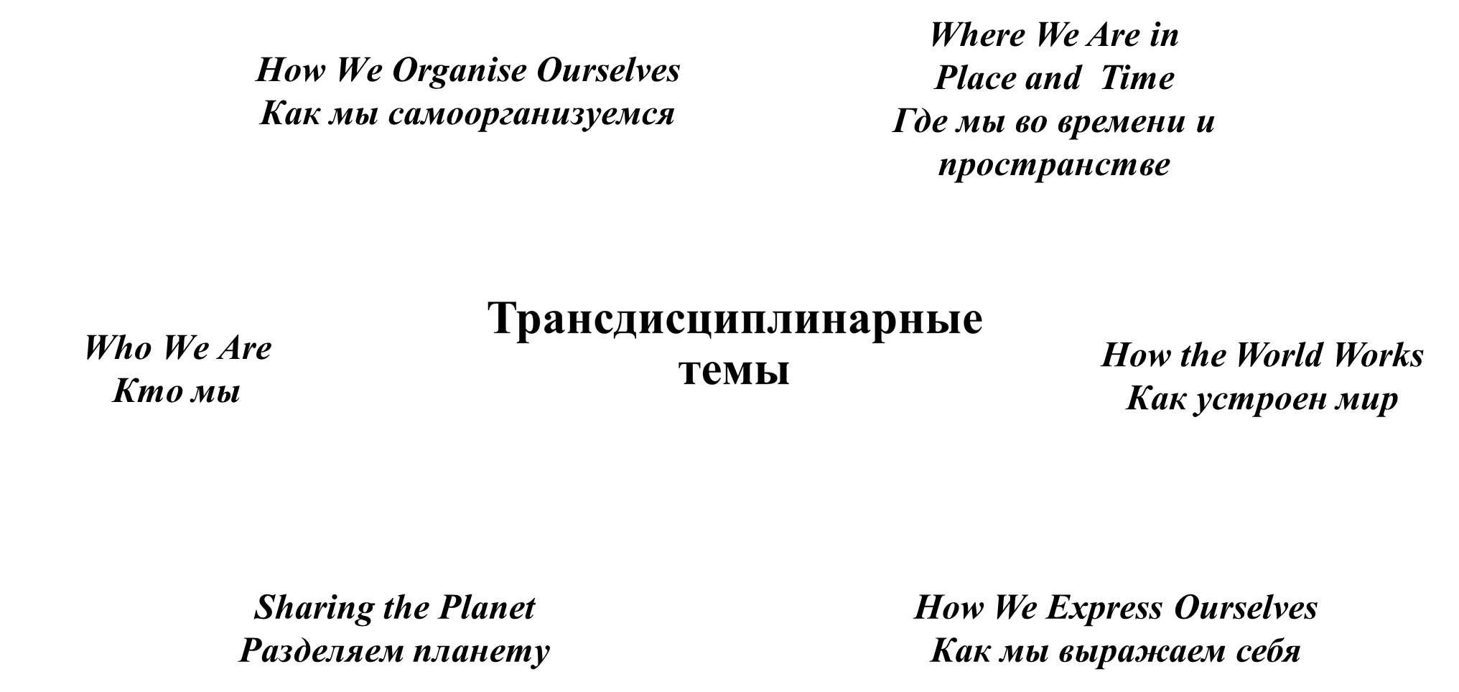
Начальная школа: PYP
Primary Years Programme (PYP):
Дети исследуют мир через 6 больших тем:
Дети учатся через игры, эксперименты и проекты.

Slide 12
Трансдисциплинарная тема
Центральная идея -
это ключевое утверждение, которое формирует фундаментальные исследования и помогает ученикам понять основные темы.
Линии исследования –
это направления, которые уточняют и раскрывают центральную идею. Они помогают учащимся сосредоточиться на ключевых аспектах темы, рассматривать их с разных точек зрения и находить связи между объектами.
Трансдисциплинарная тема: Как мы самоорганизуемся
Центральная идея: У каждого человека есть своя роль и ответственность для функционирования общества.
Линии исследования:
*Роли и ответственность в обществе.
*Многообразие правил в различных местах.
*Различные способы содействия сообществу.

Slide 13
Ключевые концепции помогают учителям развивать
центральные идеи, а ученикам — глубже понимать
изучаемые темы.
Форма — как что-то выглядит или устроено.
Функция — как что-то работает.
Причина — почему что-то происходит.
Изменение — как что-то меняется.
Связь — как всё связано между собой.
Ответственность — какие у нас обязанности.
Рефлексия — как мы можем оценить свои действия
и результаты.

Slide 14
Функции ключевых концепций.
Развитие глубокого понимания.
Связь между объектами.
Развитие критического мышления.
Универсальность и глобальный контекст.
Поддержка исследований.
Формирование навыков рефлексии.
Повторение и углубление знаний.

Slide 15
Оценивание в IB PYP.

Slide 16
Цели оценивания.
Для студентов:
оценка знаний, постановка целей, отслеживание прогресса.
Для учителей:
оценка уровня знаний, предоставление обратной связи, адаптирование обучения.
Для родителей:
поддержка ребенка, комментарии по результатам, помощь в применении знаний.
Для администрации:
корректировка методов обучения, контроль за соблюдением стандартов.

Slide 17
Процесс оценивания включает в себя:
Мониторинг – регулярное наблюдение за учебным процессом для анализа прогресса и планирования дальнейших шагов.
Документирование – фиксация результатов оценки с помощью различных инструментов для наглядного отражения достижений.
Портфолио – сборник работ, подтверждающих успеваемость учащегося.
Измерение обучения – проведение тестов на разных этапах для оценки знаний и корректировки обучения.
Отчетность – информирование о прогрессе учащихся и выявление направлений для улучшения (репорты, дву-/трехсторонние встречи, конференции, выставка PYP).

Slide 18
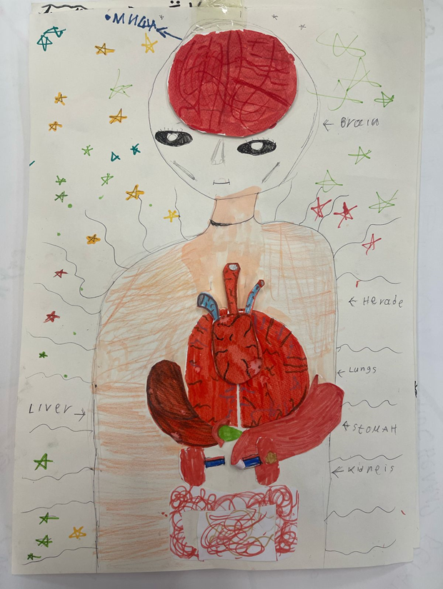
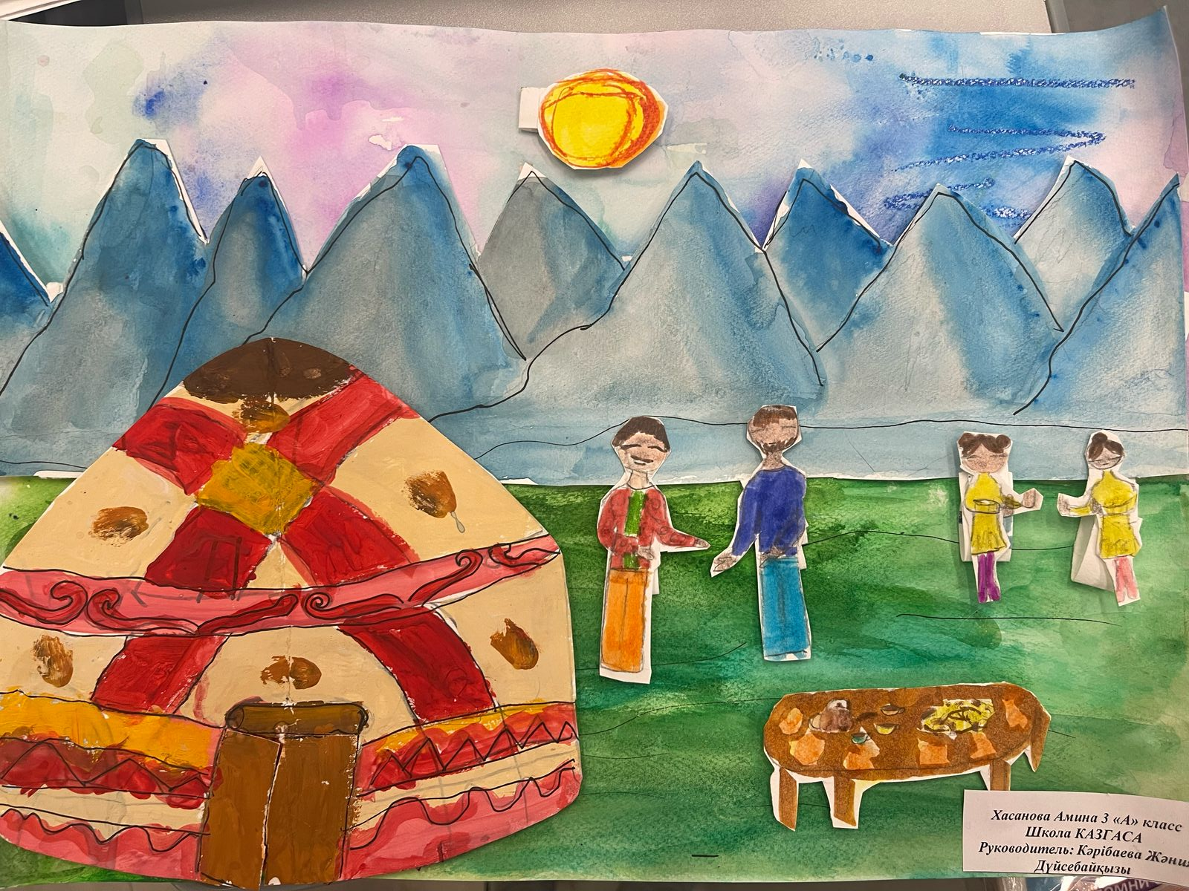
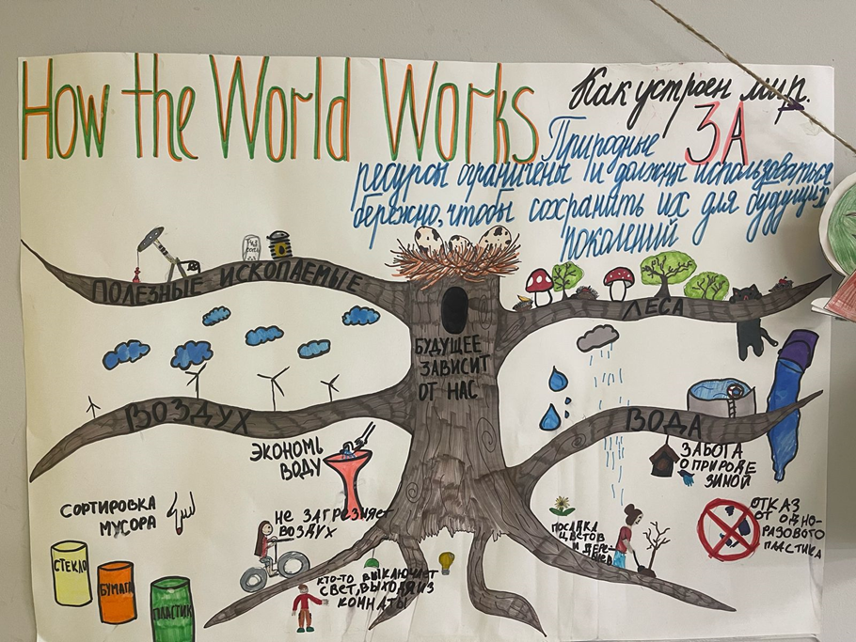
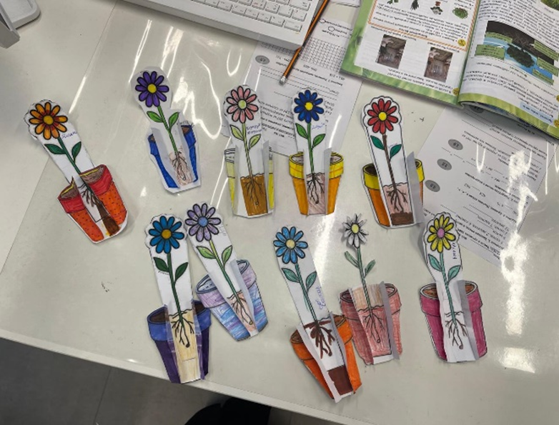
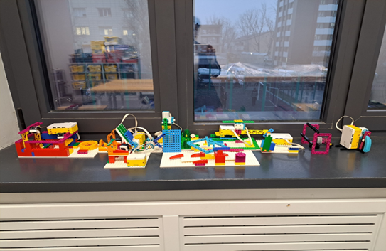
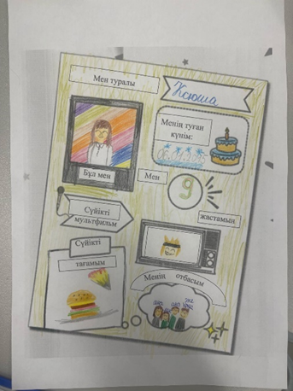
Портфолио

Slide 19
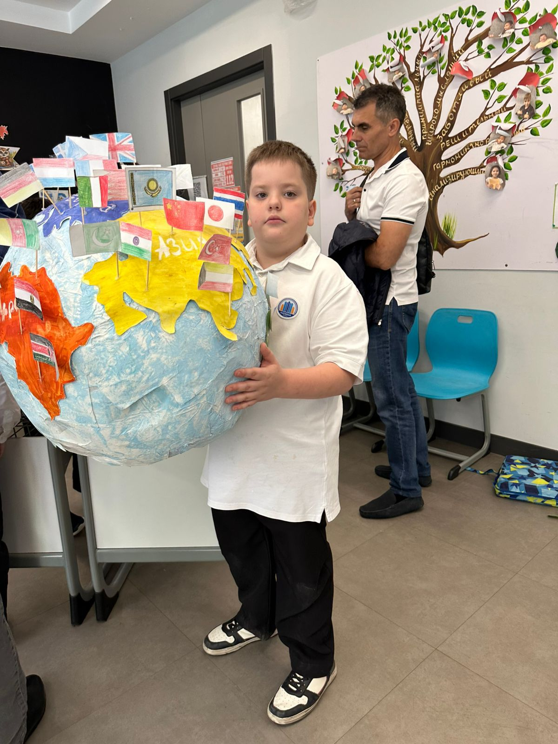
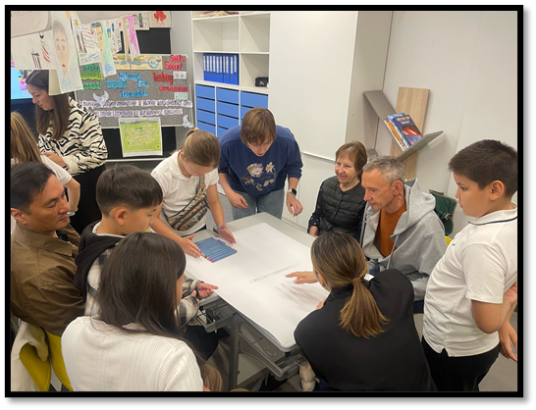
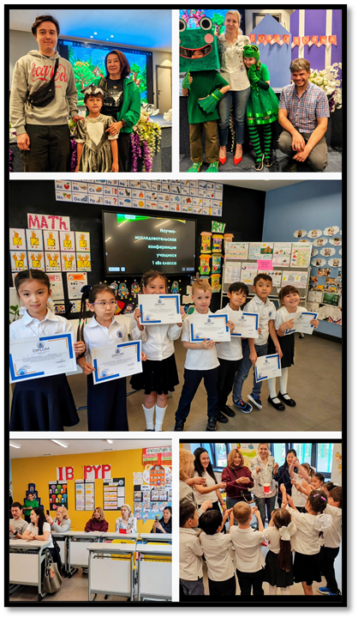
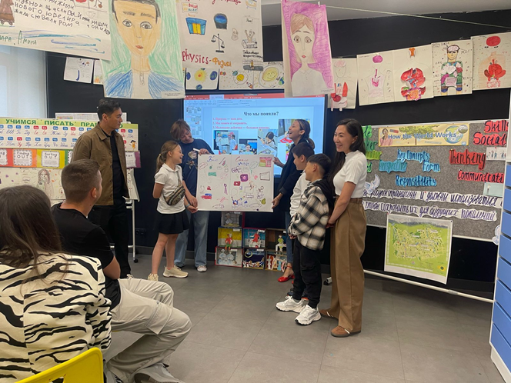
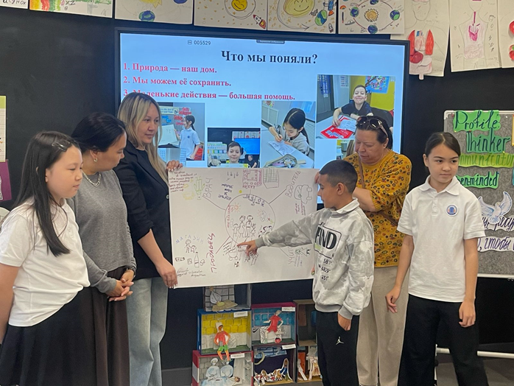
Студенческая конференция.

Slide 20
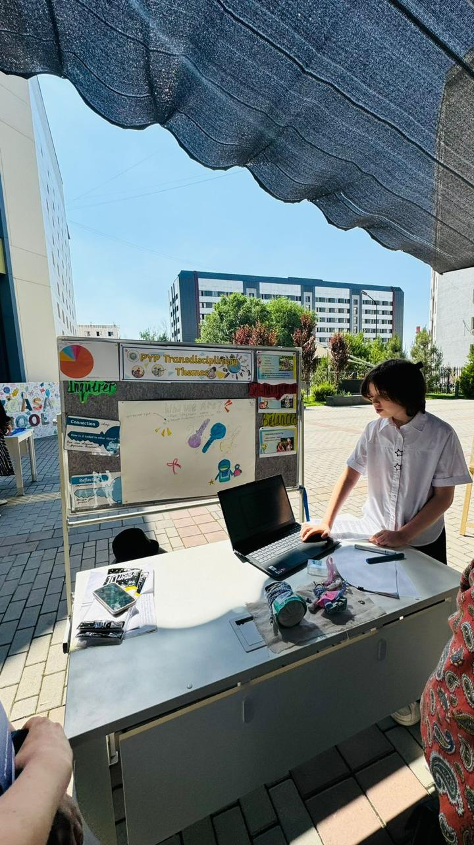
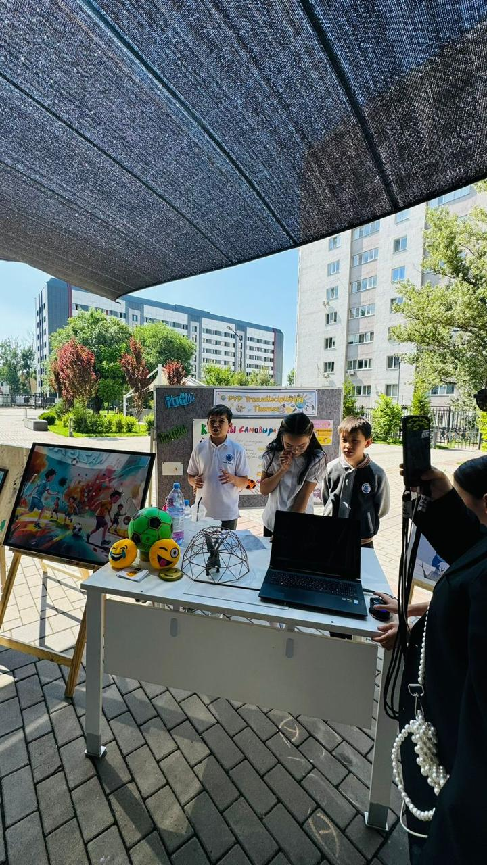
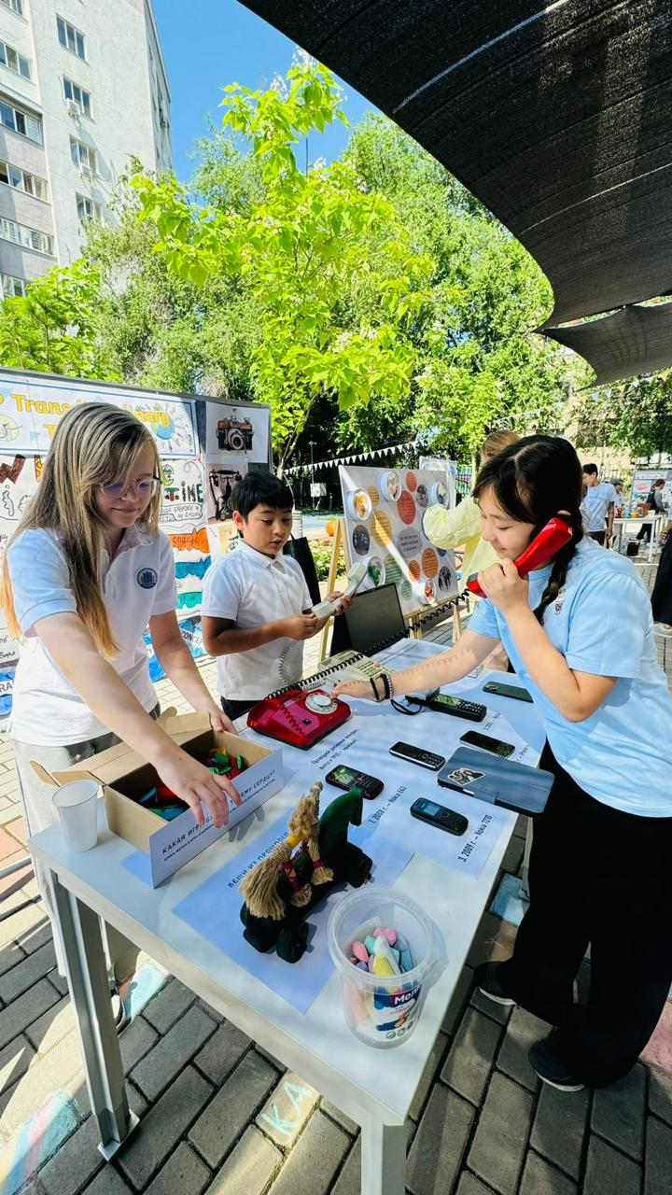
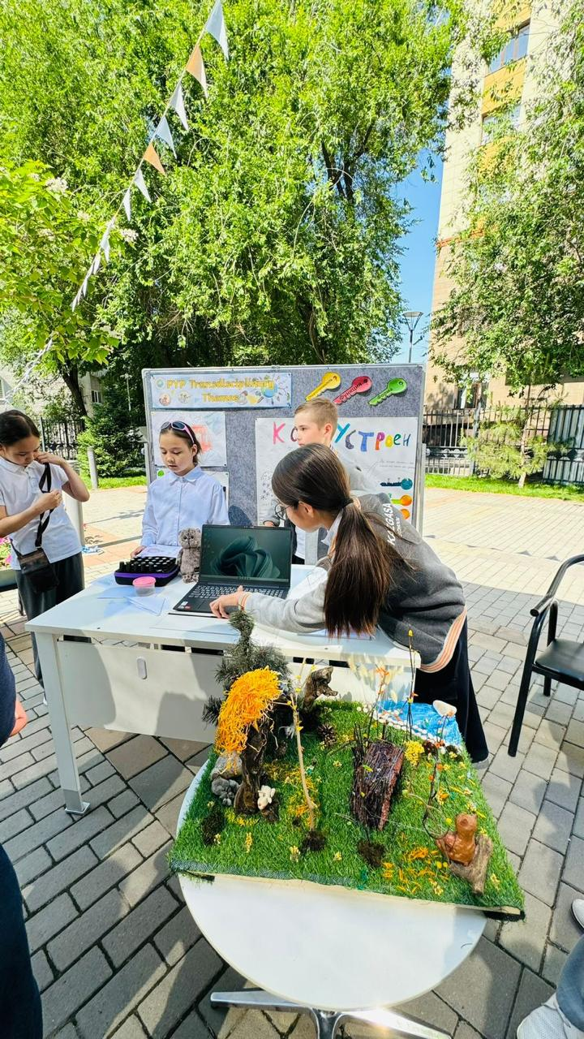
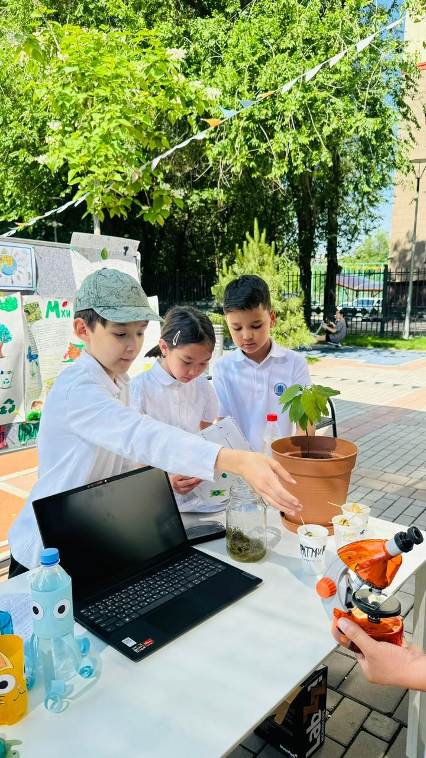
Выставка PYP.

Slide 21

Критериальное оценивание.
В каждой предметной области используется 4 критерия, соответствующие целям обучения.
Критерии оценивают: анализ, организацию, создание, применение знаний и навыков, слушание, чтение, говорение, планирование, взаимодействие и т.д.
Каждый критерий оценивается не реже 1 раза в семестр и 4–5 раз в год.
Результаты фиксируются в удобной форме (рубрики, чек-листы и т.д.) и используются для планирования и отчетности.

Slide 22
Принципы оценивания в начальной школе.
1 класс – без оценок, только обратная связь по учебным целям и навыкам.
Со 2 класса – оценивание по 10-балльной шкале на основе уровней достижений (0–10) и предметных критериев A–D.
Критерии описывают ожидаемые результаты; задания сопровождаются инструкциями и дескрипторами.
Уровни:
85–100% — очень высокий
65–84% — высокий
40–64% — средний
20–39% — ниже среднего
<20% — низкий
Суммативное оценивание
проводится по завершении раздела и четверти. Каждое задание связано с 1 или несколькими критериями (A–D). Годовые оценки в 3–4 классах формируются по итогам суммативных работ и заносятся в Kundelik и журнал достижений PYP.
Формативное оценивание
отражает текущие знания и навыки, сопровождается комментарием и/или баллом; задания разрабатываются на основе критериев, результаты заносятся в Kundelik. Работы могут быть переписаны по решению учителя.

